Slide 1
Герб муниципального образования
Министерство экономического развития и инвестиций Самарской области
Муниципальный район Борский Самарской области
ИНВЕСТИЦИОННАЯ СТРАТЕГИЯ МУНИЦИПАЛЬНОГО ОБРАЗОВАНИЯ САМАРСКОЙ ОБЛАСТИ
Тишакова Татьяна Анатольевна
И.о.заместителя главы муниципального района Борский по экономике и финансам
2023

Slide 2
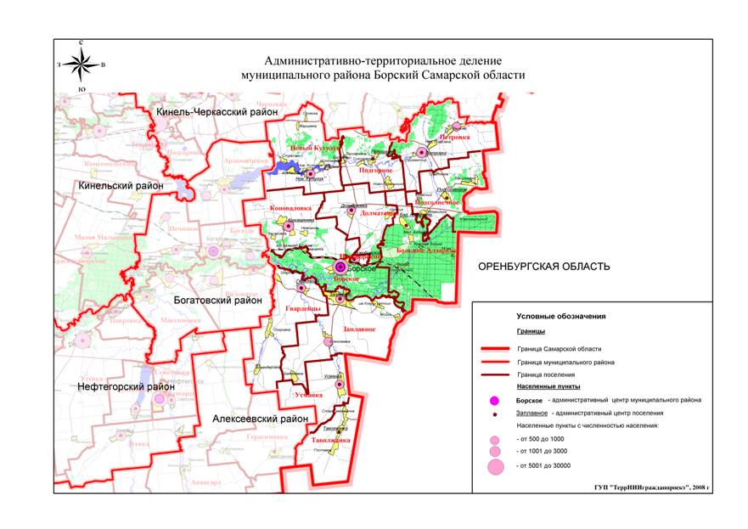
ОСОБЕННОСТИ ГЕОГРАФИЧЕСКОГО ПОЛОЖЕНИЯ ТЕРРИТОРИИ
Министерство экономического развития и инвестиций Самарской области
Герб муниципального образования
Муниципальный район Борский
Борский район расположен в восточной части Самарской области, в бассейне пересекающей его реки Самары. Площадь территории — 2103 км². Район граничит с Алексеевским, Богатовским, Кинель-Черкасским районами Самарской области и Оренбургской областью. Территория района охватывает 2103,9 км.² и представляет собой контраст леса и степи. По северной территории района несёт свои воды приток Большого Кинеля — река Кутулук, по центру и южнее — притоки Самары реки Таволжанка и Безымянка.
2

Slide 3
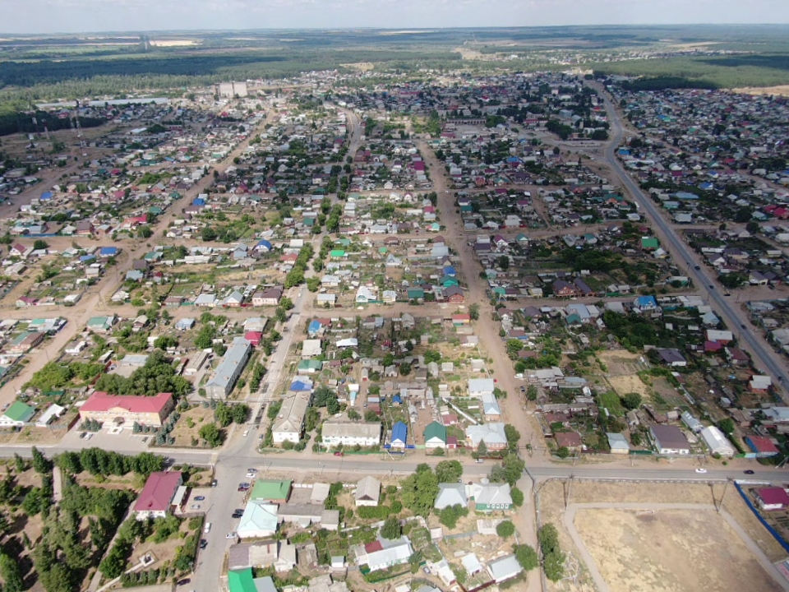
РЕСУРСНО-СЫРЬЕВОЙ ПОТЕНЦИАЛ
Министерство экономического развития и инвестиций Самарской области
Герб муниципального образования
Муниципальный район Борский
Борский район обладает богатыми запасами различных природных ресурсов, которые могут быть использованы для социально-экономического развития и формирования туристической привлекательности территории.
3

Slide 4
РЕСУРСНО-СЫРЬЕВОЙ ПОТЕНЦИАЛ
Министерство экономического развития и инвестиций Самарской области
Герб муниципального образования
Муниципальный район Борский
Борский район богат различными видами природных ресурсов:
Минеральные ресурсы
Агроклиматические ресурсы
Лесные и промыслово-охотничьи ресурсы
Рекреационные ресурсы
газ
благоприятный климат
запасы древесины
национальный парк «Бузулукский бор»
чернозёмные почвы
грибы и ягоды
источники минеральных вод
нефть
соли
кабаны, косули, зайцы, куропатки и т.д.
фамильная усадьба семьи Аксаковых в с.Страхово
каменный уголь
4

Slide 5
КАДРОВЫЙ ПОТЕНЦИАЛ
Герб муниципального образования
Министерство экономического развития и инвестиций Самарской области
Муниципальный район Борский
По последним статистическим данным численность трудовых ресурсов в Борском районе составила 13 275 человека, численность занятых в экономике 10 338 человек.
ГБПОУ СО «Борский государственный техникум», готовит специалистов по специальностям: механизация с/х, дошкольное образование, экономика и бухгалтерский учёт , сварщик, автомеханик.
Филиал профессионального учреждения ГБПОУ «Самарский медицинский колледж им. Н. Ляпиной» – «Борское медицинское училище» осуществляет обучение по специальностям «Сестринское дело» и «Лечебное дело»
Общая численность студентов в учреждениях СПО муниципального района Борский на 01.09.2023г. составила 594 человека.
5

Slide 6
ЭКОНОМИЧЕСКОЕ РАЗВИТИЕ И АНАЛИЗ ДЕЛОВОЙ АКТИВНОСТИ
Министерство экономического развития и инвестиций Самарской области
Герб муниципального образования
Муниципальный район Борский
Диаграмма структуры экономики муниципального района Борский
Перечень крупных предприятий
- ООО "НЕПРИК";
- ООО КОМПАНИЯ "БИО-ТОН";
- ООО "ОП СХП "ПОКРОВСКОЕ";
- КОЛХОЗ "ЛУЧ ИЛЬИЧА";
ООО " БОРСКИЙ ЭЛЕВАТОР «
ООО «БОРСКИЕ МИНИРАЛЬНЫЕ ВОДЫ»
ООО «ТВЕРСКОЕ»;
КОЛХОЗ ИМ.ЧАПАЕВА
ИП РУЗАНОВ В.Ю.(БОРСКАЯ ИНДЕЙКА)
6

Slide 7
ЭКОНОМИЧЕСКОЕ РАЗВИТИЕ И АНАЛИЗ ДЕЛОВОЙ АКТИВНОСТИ
Министерство экономического развития и инвестиций Самарской области
Герб муниципального образования
Муниципальный район Борский
В сельском хозяйство муниципального района Борский производится
зерновые культуры
подсолнечник
молоко
мясо
Сельскохозяйственную деятельность ведут 13 сельскохозяйственных предприятий, в том числе: 1 колхоз, 11 обществ с ограниченной ответственностью, 1 сельскохозяйственный производственный кооператив, 70 крестьянско-фермерских хозяйств и индивидуальных предпринимателей а также 10138 личных подсобных хозяйств
7

Slide 8
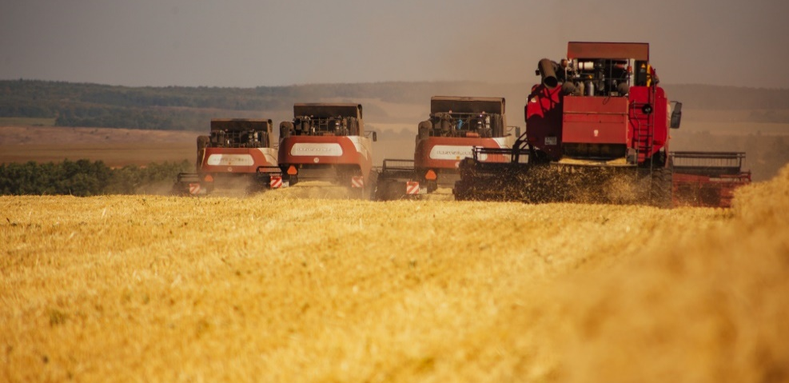
ЭКОНОМИЧЕСКОЕ РАЗВИТИЕ И АНАЛИЗ ДЕЛОВОЙ АКТИВНОСТИ
Министерство экономического развития и инвестиций Самарской области
Герб муниципального образования
Муниципальный район Борский
Растениеводство
Посевная площадь за 2023 год 81,3 тыс. га
Зерновые и зернобобовые | 45,3 тыс.га
Технические культуры | 34,0 тыс.га
Кормовые культуры | 2,0 тыс.га
Площадь неиспользуемой пашни | 2,431 тыс. га
Урожайность 2023 года:
Зерновые культуры- 20,06 ц/га
Подсолнечник- 14,0 ц/га
8

Slide 9
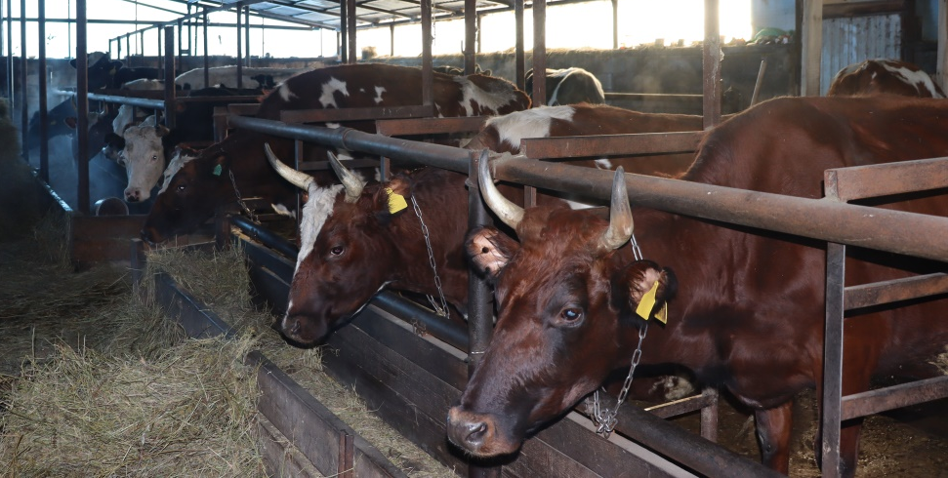
ЭКОНОМИЧЕСКОЕ РАЗВИТИЕ И АНАЛИЗ ДЕЛОВОЙ АКТИВНОСТИ
Министерство экономического развития и инвестиций Самарской области
Герб муниципального образования
Муниципальный район Борский
Животноводство
Поголовье КРС
2022 год | 5560 голов
2023 год | 5690 голов
средний надой молока на корову по сельскохозяйственным предприятиям составил 3708,0 кг
За 9 месяцев 2023 года произведено мяса во всех категориях хозяйств в количестве 327,2 тонн
За 9 месяцев 2023 года произведено молока в хозяйствах всех категорий в количестве 3398,4 тонн
9

Slide 10
ЭКОНОМИЧЕСКОЕ РАЗВИТИЕ И АНАЛИЗ ДЕЛОВОЙ АКТИВНОСТИ
Министерство экономического развития и инвестиций Самарской области
Герб муниципального образования
Муниципальный район Борский
Промышленность
Индекс промышленного производства по полному кругу промышленных предприятий за период январь-декабрь 2022 года составил 104,5%
Объём произведённой продукции в 2022 году
производство пищевых продуктов- 163 751,8 тыс. руб.
потребительской кооперации составил – 77 836,5 тыс. руб.
производство металлических изделий -140620,3 тыс.руб.
10

Slide 11
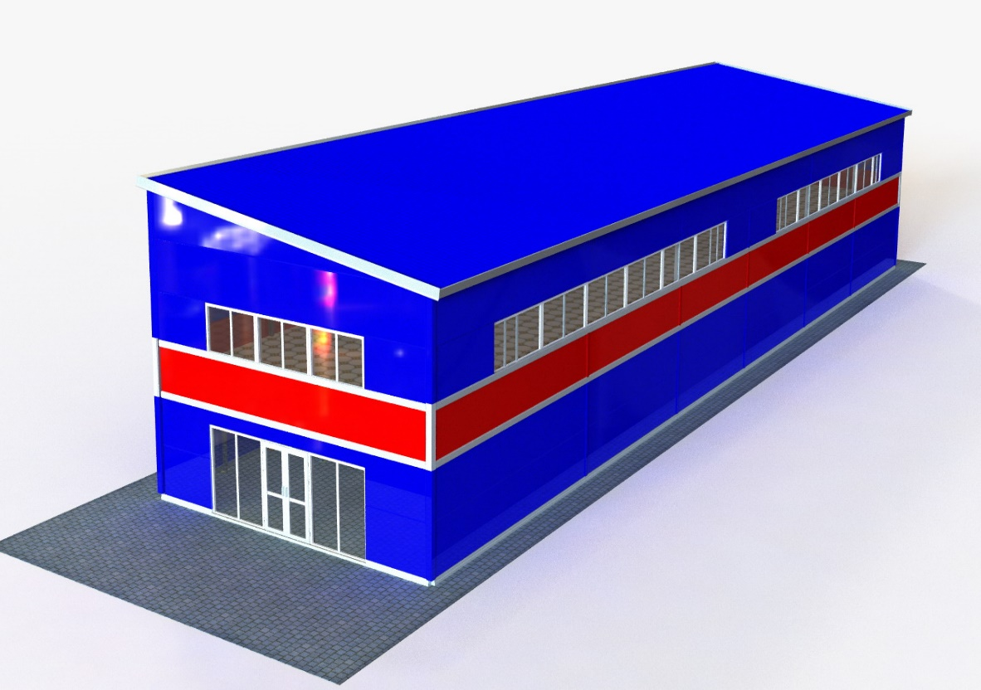
ИНВЕСТИЦИОННАЯ АКТИВНОСТЬ И ПРОЕКТЫ НА АКТИВНОЙ СТАДИИ РЕАЛИЗАЦИИ
Герб муниципального образования
Министерство экономического развития и инвестиций Самарской области
Муниципальный район Борский
Строительство административно-бытового комплекса
Планируемый объём инвестиций 70 млн руб. Строительство ведётся на базе ООО«Тверское» с.Заплавное Борского района. Площадь комплекса 1200 кв.м. Комплекс предполагает наличие мастерских для круглогодичного ремонта сельскохозяйственной техники, офисных помещений, столовой, мини-гостиницы для командировочных работников. Ввод в эксплуатацию планируется в IV квартале 2024г.
11

Slide 12
ИНВЕСТИЦИОННАЯ АКТИВНОСТЬ И ПРОЕКТЫ НА АКТИВНОЙ СТАДИИ РЕАЛИЗАЦИИ
Герб муниципального образования
Министерство экономического развития и инвестиций Самарской области
Муниципальный район Борский
Строительство «Семейной фермы» по выращиванию индейки
Планируемый объём инвестиций 10 млн руб. Строительство осуществляет ИП Рузанов В.Ю. в с.Соковнинка Борского района. Реализация проекта позволит увеличить мощность производства на 80 %. Предполагается использовать закрытый способ производства. Реализация продукции будет осуществляться под брендом «Борская индейка». Планируется дополнительное открытие 5 магазинов на территории Самарской области и осуществления продаж через Интернет.
12

Slide 13
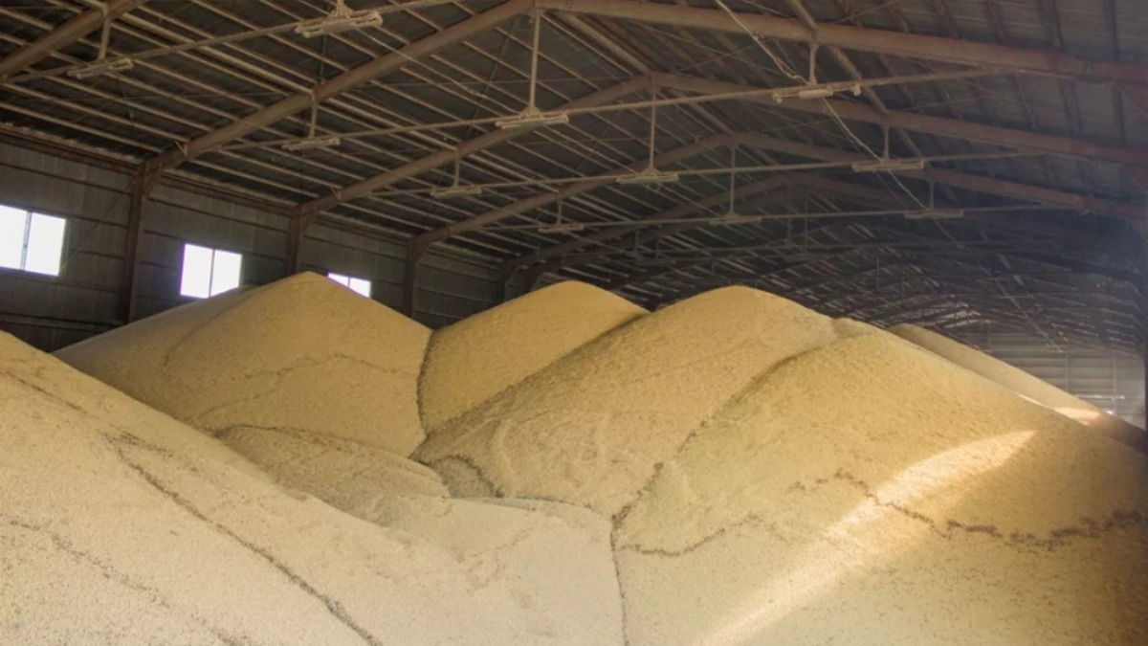
ИНВЕСТИЦИОННАЯ АКТИВНОСТЬ И ПРОЕКТЫ НА АКТИВНОЙ СТАДИИ РЕАЛИЗАЦИИ
Герб муниципального образования
Министерство экономического развития и инвестиций Самарской области
Муниципальный район Борский
Строительство производственной базы для хранения зерна
Реализуется на базе колхоза им.Чапаева, планируемый объём инвестиций 9,9 млн. руб, позволит дополнительно хранить до 3,0 тыс. тонн зерна
13

Slide 14
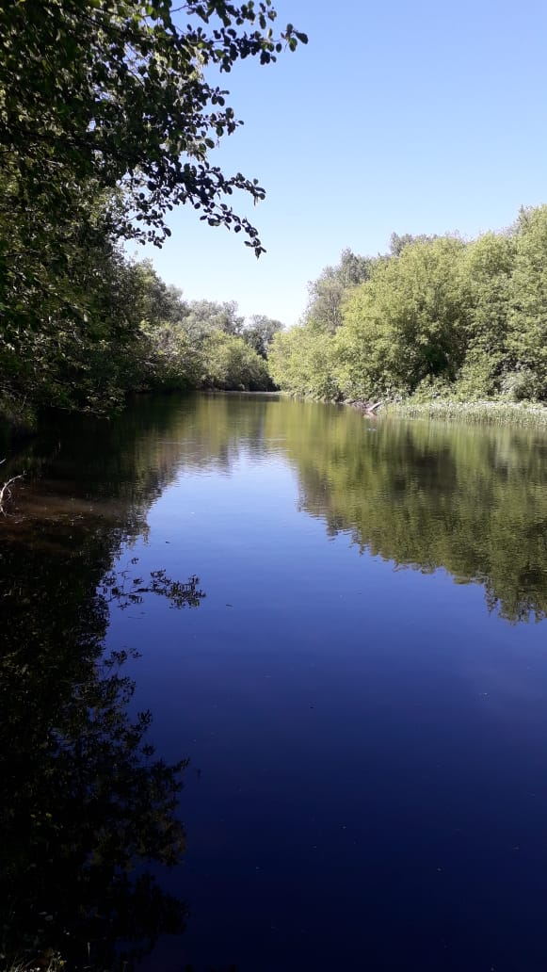
ИТОГОВЫЕ ВЫВОДЫ ПО РАЗДЕЛУ
Министерство экономического развития и инвестиций Самарской области
Герб муниципального образования
Муниципальный район Борский
Борский район имеет ряд конкурентных преимуществ, которые оказывают воздействие на экономическое развитие и инвестиционную привлекательность:
-выгодное географическое положение; - природные ресурсы и климатические условия; - наличие квалифицированных трудовых ресурсов; - развитая структура современных средств связи; - развитая коммунальная инфраструктура;
- развитая система розничной торговли и бытовых услуг.
14

Slide 15
Министерство экономического развития и инвестиций Самарской области
Герб муниципального образования
Муниципальный район Борский
СОСТОЯНИЕ ИМУЩЕСТВА И ИНФРАСТРУКТУРЫ
15

Slide 16
ТРАНСПОРТНАЯ ИНФРАСТРУКТУРА
Министерство экономического развития и инвестиций Самарской области
Герб муниципального образования
Муниципальный район Борский
Транспортно-логистическая система
Автомагистраль Самара-Оренбург
М5 Урал
Расстояние до г. Самара 124 км
Расстояние до
г. Оренбург 325 км
Железная дорога Москва-Самара-Оренбург-Ташкент
Расстояние до г. Казань 455 км
Расстояние до г. Москва 1157 км
Транспортное обслуживание по району осуществляет ОАО «Борское автотранспортное предприятие»
Действуют 7 внутрирайонных маршрутов
16

Slide 17
ИНЖЕНЕРНАЯ ИНФРАСТРУКТУРА
Министерство экономического развития и инвестиций Самарской области
Герб муниципального образования
Муниципальный район Борский
Теплоснабжение
Газоснабжение
Водоснабжение
Пять центральных котельных и 32 мини-котельных. Общая протяженность тепловых сетей в двухтрубном исчислении – 14,85 км, мощность источников теплоснабжения 28,65 Гкал/час. Полезный отпуск тепловой энергии на коммунальные нужды 25,5 тысяч Гкал., в т.ч. населению 10,5тысяч Гкал Услугами центрального отопления пользуются в сельских поселениях Борское, Новоборское, Петровка.
Протяженность газовых сетей по муниципальному району Борский
составляет 616,2 км. Центральное газоснабжение проведено в 33 из 51
населенных пунктов муниципального района Борский. Уровень газификации
домов сетевым газом составляет 84,2 %.
Общая протяженность водопроводных сетей составляет 214 км.
Мощность водопроводов 3 194 тыс.м3 в год. Объем потребленной воды в год составил 804,7 тыс м3.среднесуточное потребление воды в расчёте на одного
жителя 91 л.
17

Slide 18
ИНЖЕНЕРНАЯ ИНФРАСТРУКТУРА
Министерство экономического развития и инвестиций Самарской области
Герб муниципального образования
Муниципальный район Борский
Электроэнергия
На территории муниципального района Борский функционируют сетевые и энергоснабжающие компании:
Борский участок АО «Самарская сетевая компания». На участке
находится ВЛ 0,4 КВ – 186,026 км; ВЛ 6-10 КВ – 38,095 км; ТП
6-10/(0,4) КВ – 106 шт.
Волжское производственное отделение филиала ПАО «МРСК-Волги» -
«Самарские распределительные сети» оказывает услуги по передаче
электрической энергии, по технологическому присоединению
Борское отделение ПАО «Самараэнерго». Основным видом
деятельности является сбыт электрической энергии. Зона обслуживания
– Борский район, Богатовский район, часть Кинель-Черкасского района,
Оренбургской области (Тоцкая КЭЧ).
18

Slide 19
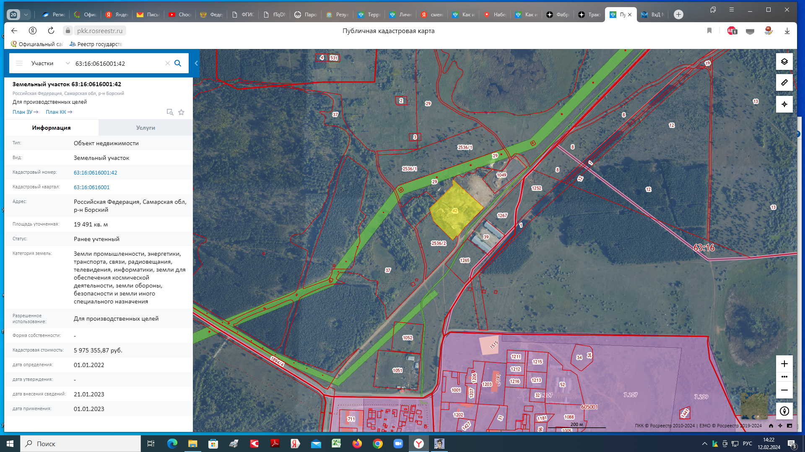
ЗЕМЕЛЬНЫЕ УЧАСТКИ, ПРЕДЛАГАЕМЫЕ В ЦЕЛЯХ РАЗВИТИЯ ИНВЕСТИЦИОННОЙ ДЕЯТЕЛЬНОСТИ
Герб муниципального образования
Министерство экономического развития и инвестиций Самарской области
Муниципальный район Борский
Земельный участок по адресу: Самарская область, Борский район, с кадастровым номером: 63:16:0616001:42
общая площадь 1,95 га
государственная неразграниченная собственность
строения, здания, сооружения отсутствуют
возможно использование для производственных и промышленных целей
к объекту имеются подъездные пути с твердым покрытием; близость к железнодорожным путям: 1,4 км; близость к автомобильным путям: 0,7 км
мощность источника энергопотребления индивидуальная трансформаторная подстанция свыше 10000 кВт
19

Slide 20
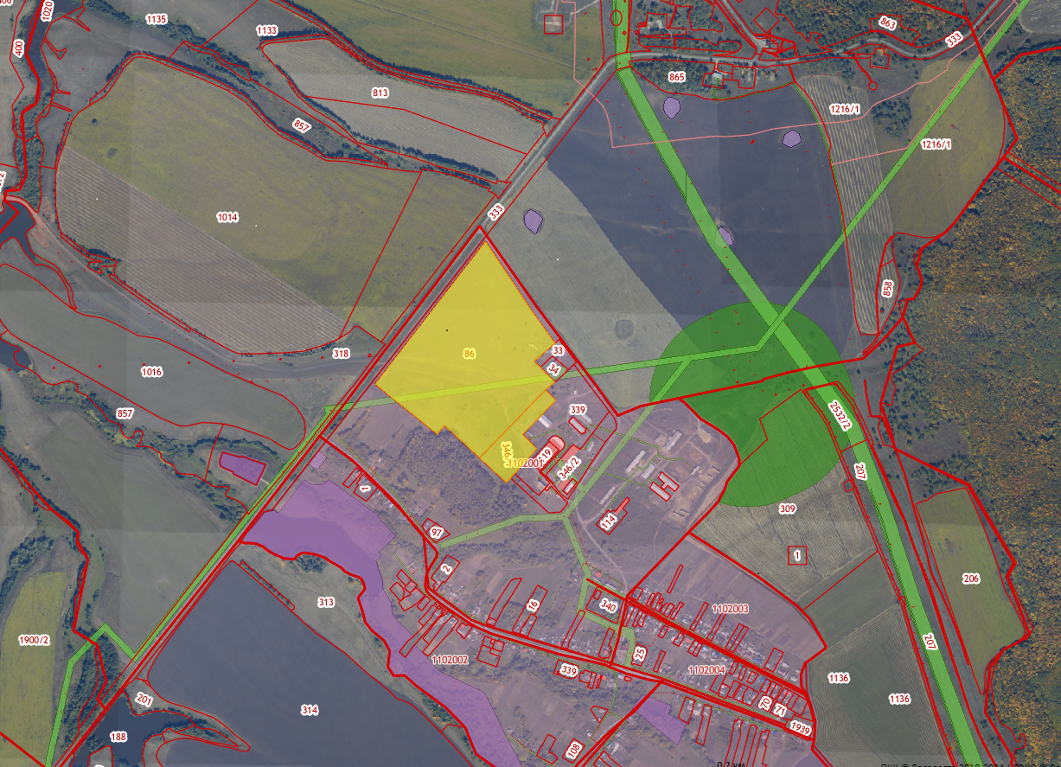
ЗЕМЕЛЬНЫЕ УЧАСТКИ, ПРЕДЛАГАЕМЫЕ В ЦЕЛЯХ РАЗВИТИЯ ИНВЕСТИЦИОННОЙ ДЕЯТЕЛЬНОСТИ
Герб муниципального образования
Министерство экономического развития и инвестиций Самарской области
Муниципальный район Борский
Земельный участок, расположенный по адресу: Самарская область, Борский район, с. Подсолнечное, в северо-западной части кадастрового квартала 63:16:1102001, с кадастровым номером: 63:16:1102001:86
общая площадь
25 Га
государственная неразграниченная собственность
строения, здания, сооружения отсутствуют
возможно использование для строительства молочно-животноводческого комплекса
к объекту имеются подъездные пути; рядом проходит автомобильная дорога
источник энергопотребления отсутствует
20

Slide 21
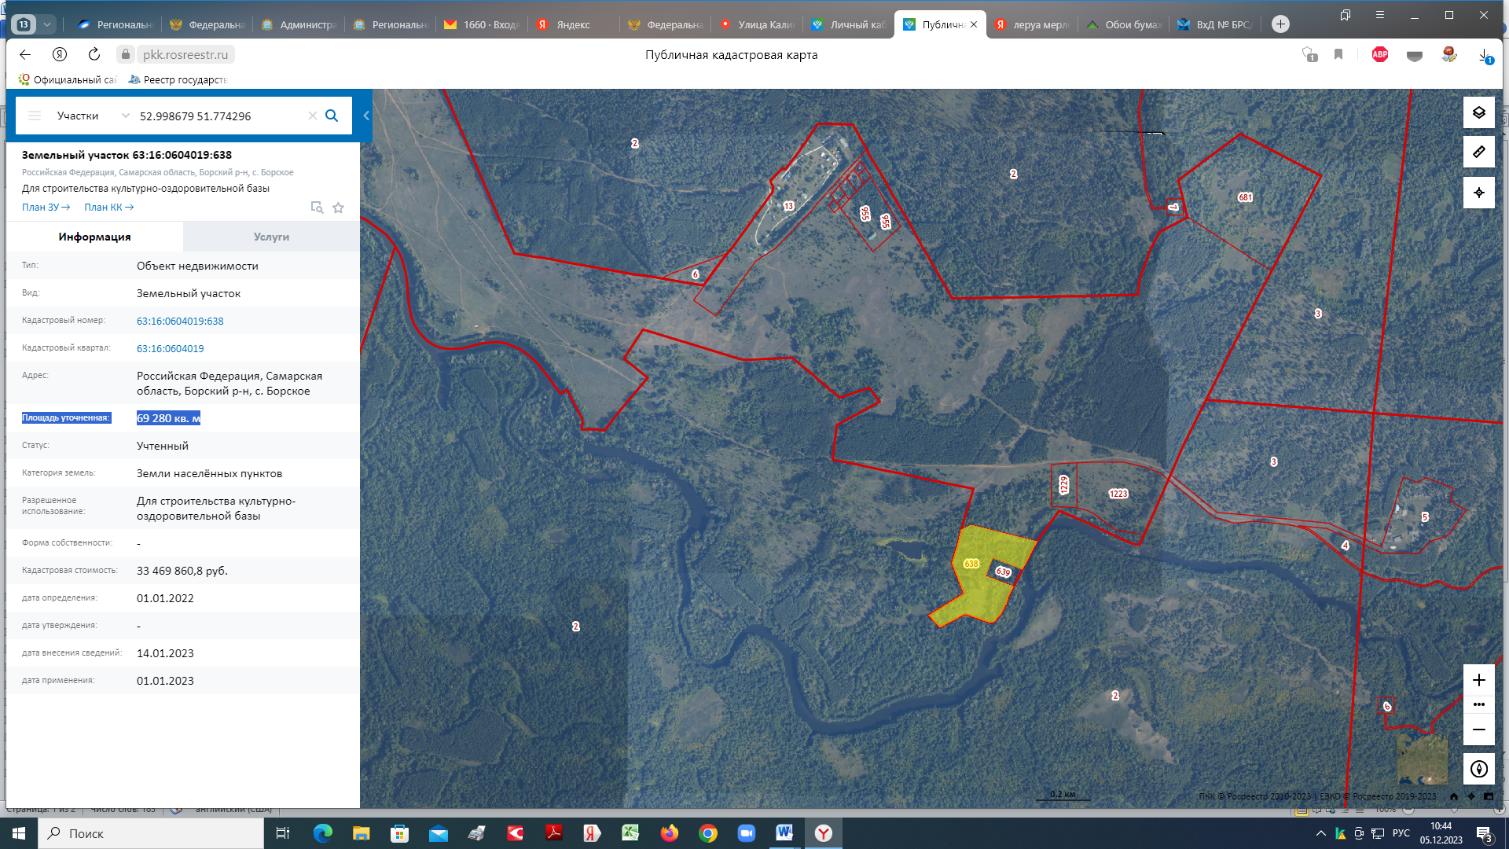
ЗЕМЕЛЬНЫЕ УЧАСТКИ, ПРЕДЛАГАЕМЫЕ В ЦЕЛЯХ РАЗВИТИЯ ИНВЕСТИЦИОННОЙ ДЕЯТЕЛЬНОСТИ
Герб муниципального образования
Министерство экономического развития и инвестиций Самарской области
Муниципальный район Борский
Земельный участок, расположенный по адресу: Российская Федерация, Самарская область, Борский р-н, с. Борское с кадастровым номером: 63:16:0604019:638
общая площадь
6,92 Га
муниципальная собственность
строения, здания, сооружения отсутствуют
возможно использование для строительства культурно-оздоровительной базы
к объекту имеются подъездные пути; состояние удовлетворительное
источник энергопотребления отсутствует
21

Slide 22
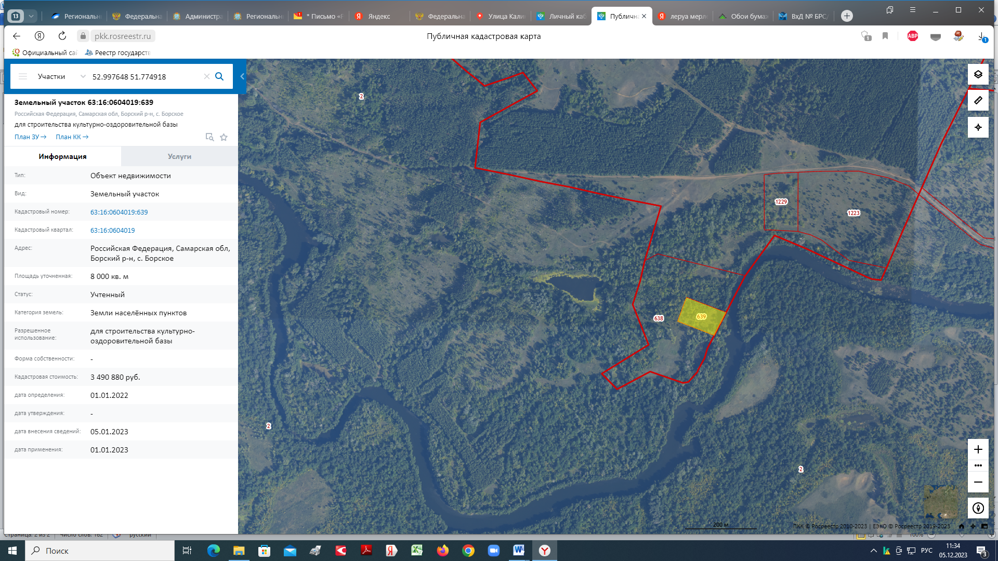
ЗЕМЕЛЬНЫЕ УЧАСТКИ, ПРЕДЛАГАЕМЫЕ В ЦЕЛЯХ РАЗВИТИЯ ИНВЕСТИЦИОННОЙ ДЕЯТЕЛЬНОСТИ
Герб муниципального образования
Министерство экономического развития и инвестиций Самарской области
Муниципальный район Борский
Земельный участок, расположенный по адресу: Российская Федерация, Самарская область, Борский р-н, с. Борское с кадастровым номером: 63:16:0604019:1223
общая площадь
6,58 Га
муниципальная собственность
строения, здания, сооружения отсутствуют
возможно использование для строительства культурно-оздоровительной базы
к объекту имеются подъездные пути; состояние удовлетворительное
источник энергопотребления отсутствует
22

Slide 23
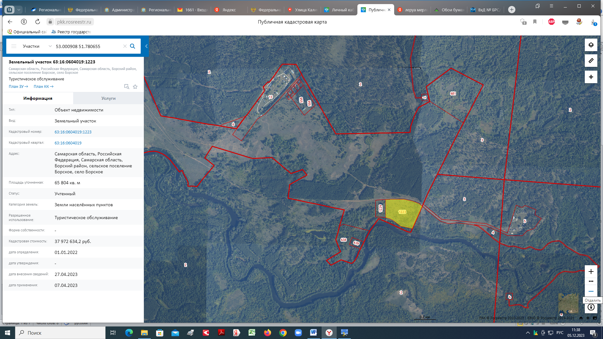
ЗЕМЕЛЬНЫЕ УЧАСТКИ, ПРЕДЛАГАЕМЫЕ В ЦЕЛЯХ РАЗВИТИЯ ИНВЕСТИЦИОННОЙ ДЕЯТЕЛЬНОСТИ
Герб муниципального образования
Министерство экономического развития и инвестиций Самарской области
Муниципальный район Борский
Земельный участок, расположенный по адресу: Российская Федерация, Самарская область, Борский р-н, с. Борское с кадастровым номером: 63:16:0604019:639
общая площадь
6,58 Га
муниципальная собственность
строения, здания, сооружения отсутствуют
возможно использование для строительства культурно-оздоровительной базы
к объекту имеются подъездные пути; состояние удовлетворительное
источник энергопотребления отсутствует
23

Slide 24
ИМУЩЕСТВЕННЫЕ КОМПЛЕКСЫ, ПРЕДЛАГАЕМЫЕ В ЦЕЛЯХ РАЗВИТИЯ ИНВЕСТИЦИОННОЙ ДЕЯТЕЛЬНОСТИ
Герб муниципального образования
Министерство экономического развития и инвестиций Самарской области
Муниципальный район Борский
Нежилое двухэтажное здание с кадастровым номером: 63:16:0604034:30
Площадь 689,8 кв.м.
расположено по адресу: Самарская область, Борский район, с. Борское, ул. Кустарная, д. 12
балансовая стоимость 541 934,40 руб.,
без остаточной стоимости
мощность источника энергопотребления 20,41 кВт
Второй этаж нежилого здания
Площадь 203,9 кв.м
расположено по адресу: Самарская область, Борский район, с.Борское, ул.Первомайская, д.105
балансовой стоимостью 168 180,19 руб.,
без остаточной стоимости
мощность источника энергопотребления 20,41 кВт
24

Slide 25
ИМУЩЕСТВЕННЫЕ КОМПЛЕКСЫ, ПРЕДЛАГАЕМЫЕ В ЦЕЛЯХ РАЗВИТИЯ ИНВЕСТИЦИОННОЙ ДЕЯТЕЛЬНОСТИ
Герб муниципального образования
Министерство экономического развития и инвестиций Самарской области
Муниципальный район Борский
Нежилое двухэтажное здание с кадастровым номером: 63:16:0204003:238
Площадь 1007,0 кв.м.
расположено по адресу: Самарская область, Борский район, с. Подгорное, ул. Центральная, д. 27б
балансовая стоимость
5 975 262,0 руб.,
без остаточной стоимости
мощность источника энергопотребления 15 кВт
Нежилое двухэтажное здание с кадастровым номером: 63:16:1201004:133
Площадь 331,4 кв.м
расположено по адресу: Самарская область, Борский район, с.Васильевка, ул.Центральная, д.37
балансовой стоимостью 1 617 714,23 руб.,
без остаточной стоимости
мощность источника энергопотребления 15 кВт
25

Slide 26
ИМУЩЕСТВЕННЫЕ КОМПЛЕКСЫ, ПРЕДЛАГАЕМЫЕ В ЦЕЛЯХ РАЗВИТИЯ ИНВЕСТИЦИОННОЙ ДЕЯТЕЛЬНОСТИ
Герб муниципального образования
Министерство экономического развития и инвестиций Самарской области
Муниципальный район Борский
Канализационные очистные сооружения (степень готовности 70%) кадастровый номер 63:16:00000000:2466
Площадь 7 400 кв.м.
расположено по адресу: Самарская область, Борский район, с. Борское
балансовая стоимость
149 796 тыс.руб.
мощность источника энергопотребления 450 кВт
26

Slide 27
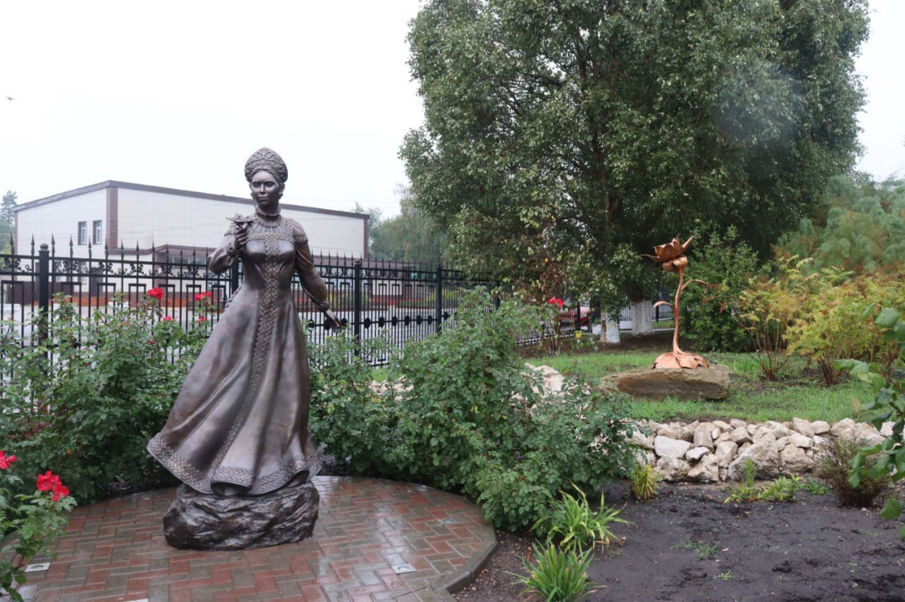
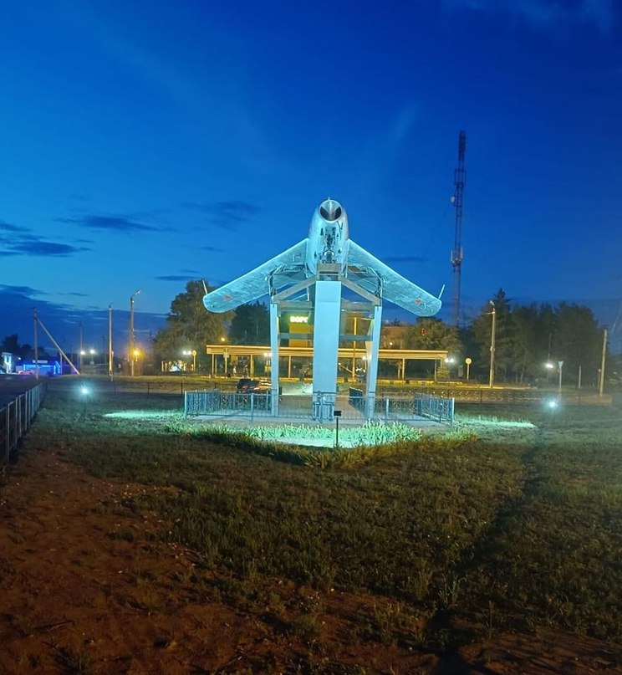
ИТОГОВЫЕ ВЫВОДЫ ПО РАЗДЕЛУ
Министерство экономического развития и инвестиций Самарской области
Герб муниципального образования
Муниципальный район Борский
В части состояния имущественной инфраструктуры муниципальный район Борский имеет следующие преимущества:
-приближенность к железнодорожной станции; - в муниципалитете реализуются долгосрочные муниципальные программы комплексного развития систем транспортной инфраструктуры и комплексного развития систем коммунальной инфраструктуры; - организована стабильная работа организаций, предоставляющих услуги ЖКХ; - высокая доля протяженности дорог общего пользования, соответствующих нормативным требованиям;
- хорошо развита социальная инфраструктура;
- на территории района имеется инвестиционная площадка и имущество, которое может рассматриваться в целях развития инвестиционной деятельности
27

Slide 28
Министерство экономического развития и инвестиций Самарской области
Герб муниципального образования
Муниципальный район Борский
СТРАТЕГИЧЕСКИЙ ПЛАН РАЗВИТИЯ МУНИЦИПАЛЬНОГО ОБРАЗОВАНИЯ
28

Slide 29
СТРАТЕГИЧЕСКИЕ ЦЕЛИ И ЗАДАЧИ ИНВЕСТИЦИОННОГО РАЗВИТИЯ МУНИЦИПАЛЬНОГО ОБРАЗОВАНИЯ
Герб муниципального образования
Министерство экономического развития и инвестиций Самарской области
Муниципальный район Борский
ГЛАВНАЯ СТРАТЕГИЧЕСКАЯ ЦЕЛЬ :
сбалансированное экономическое и социальное развитие территории, обеспечивающее рост качества жизни, драйвером которого выступает высокотехнологичный сектор услуг межрегионального значения по возрождению аксаковского культурного наследия, оздоровлению и развитию детей.
СТРАТЕГИЧЕСКИЕ ЗАДАЧИ:
-создание условий для демографической стабилизации муниципального района Борский (увеличение численности населения на 8,0 %);
-устойчивое развитие отраслей социальной сферы, формирующих человеческий капитал (создание центра поддержки раннего развития детей, создание туристического центра «Аксаковская слобода» (благоустроенная парковая зона; площадка народных промыслов и ремесел; господский дом)
-развитие водохозяйственного комплекса на территории Борского района (реконструкция центрального водопровода);
-развитие коммунальной инфраструктуры на территории Борского района (завершение строительства канализационных очистных сооружений);
-повышение уровня благоустройства дворовых и общественных территорий (планируется благоустроить 12 дворовых территорий и 4 общественных)
29

Slide 30
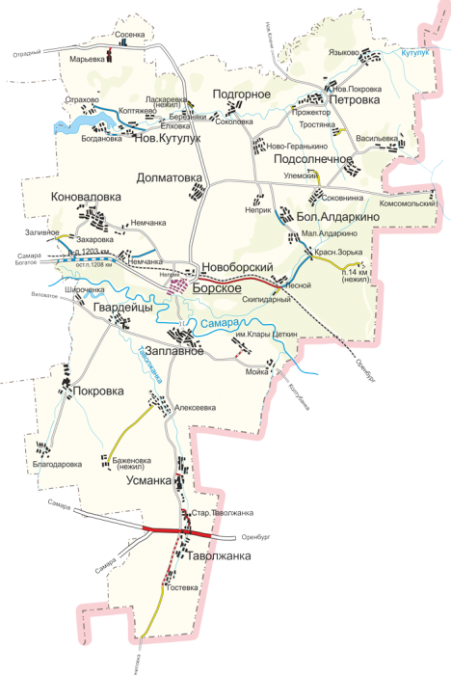
АРХИТЕКТУРА И ГРАДОСТРОИТЕЛЬСТВО. ФУНКЦИОНАЛЬНОЕ ЗОНИРОВАНИЕ ТЕРРИТОРИИ
Герб муниципального образования
Министерство экономического развития и инвестиций Самарской области
Муниципальный район Борский
-создание туристического центра «Аксаковская слобода» позволит приостановить процесс депопуляции населения, а к 2030 г. - повысить среднегодовую численность жителей муниципального района до 24050 человек, т.е. на 2,3 % по сравнению с 2019 годом;
- реконструкция центрального водопровода позволит обеспечить качественной питьевой водой более 2 тысяч человек;
-завершение строительства канализационный очистных сооружение позволит улучшить экологическую обстановку в районном центре с.Борское с численностью проживающих 8817 человек;
- благоустройство дворовых и общественных территорий позволяют обеспечить комфортные условия отдыха и проживания населения.
30

Slide 31
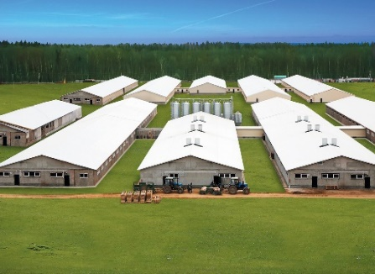
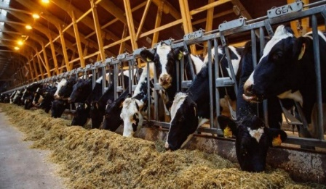
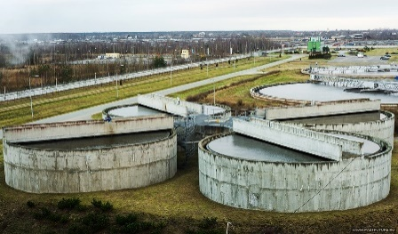
ПЕРСПЕКТИВНЫЕ СТРАТЕГИЧЕСКИЕ ИНВЕСТИЦИОННЫЕ ПРОЕКТЫ
Министерство экономического развития и инвестиций Самарской области
Герб муниципального образования
Муниципальный район Борский
Создание и эксплуатация животноводческо-растениеводческого комплекса в Борском районе Самарской области
Строительство животноводческого комплекса на 2400 дойных коров
Завершение строительства канализационных очистных сооружений
31

Slide 32
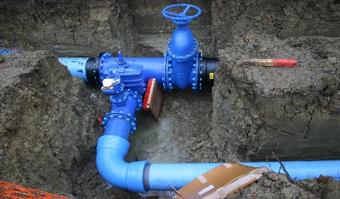
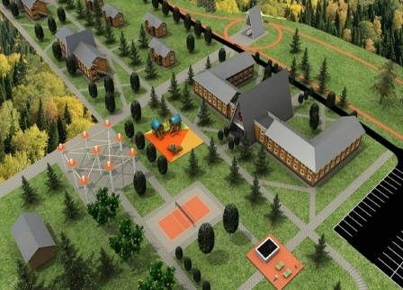
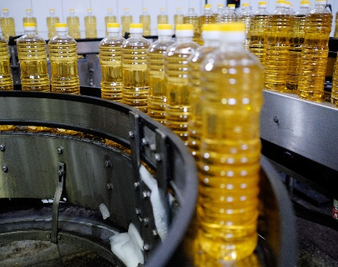
ПЕРСПЕКТИВНЫЕ СТРАТЕГИЧЕСКИЕ ИНВЕСТИЦИОННЫЕ ПРОЕКТЫ
Министерство экономического развития и инвестиций Самарской области
Герб муниципального образования
Муниципальный район Борский
Реконструкция центрального водопровода
Строительство туристического центра «Аксаковская слобода»
Строительство завода по производству подсолнечного масла
32

Slide 33
МЕРОПРИЯТИЯ ПО РАЗВИТИЮ ИНФРАСТРУКТУРЫ
Министерство экономического развития и инвестиций Самарской области
Герб муниципального образования
Муниципальный район Борский
№ п/п | Наименование мероприятия | Цель | Обоснование реализации мероприятия | Общий объем средств, требуемый на реализацию мероприятия в ценах 2023 года, тыс.рублей
1. | Капитальный ремонт пяти зданий общеобразовательных учреждений | Обеспечение комфортного обучения детей. Предоставление возможности обучения детей по месту проживания (без подвоза) | Позволит не допустить миграции населения из сел район а и сохранить численность населения на прежнем уровне | 85 407,6
2. | Капитальный ремонт зданий шести сельских Домов культуры | Проведение для жителей культурно-массовых мероприятий, развитие творческих способностей жителей | Позволит не допустить миграции населения из сел район а и сохранить численность населения на прежнем уровне | 17 000,0
3. | Завершение строительства канализационных очистных сооружений | Очистка сточных вод от содержащихся в них загрязнений; 2000м3 в сутки | улучшение экологической ситуации на территории ОНП с.Борское | 80 000,0
4. | Реконструкция Центральный водопровод в с. Борское по ул. Ленина от ул. Большая до ул. Степана Разина | Обеспечение жителей качественной питьевой водой | качественная питьевая вода обеспечивает здоровье население и увеличение продолжительности жизни | 15 559,0
33

Slide 34
ЦЕЛЕВЫЕ ИНДИКАТОРЫ РЕАЛИЗАЦИИ СТРАТЕГИИ
Министерство экономического развития и инвестиций Самарской области
Герб муниципального образования
муниципальный район Борский
№ п.п | Наименование | Фактическое значение 2023 год | Ожидаемое значение
 |  |  | 2024 г. | 2025 г. | 2026 г.
1. | Численность населения по состоянию на начало года, чел. | 22484 | 22694 | 22908 | 23127
2. | Доля среднесписочной численности работников (без внешних совместителей) малых и средних предприятий в среднесписочной численности работников (без внешних совместителей) всех предприятий и организаций,% | 58,5 | 60,1 | 62,5 | 63,1
3. | Объем инвестиций в основной капитал (за исключением бюджетных средств) в расчете на 1 жителя, руб. | 9283,0 | 13110 | 14500 | 15685
4. | Доля прибыльных организаций в общем числе организаций,% | 88 | 100 | 100 | 100
34

Slide 35
ЦЕЛЕВЫЕ ИНДИКАТОРЫ РЕАЛИЗАЦИИ СТРАТЕГИИ
Министерство экономического развития и инвестиций Самарской области
Герб муниципального образования
Муниципальный район Борский
№ п.п | Наименование | Фактическое значение 2023 год | Ожидаемое значение
 |  |  | 2024 г. | 2025 г. | 2026 г.
5. | Количество реализованных инвестиционных проектов в год, ед. | 1 | 2 | 2 | 2
6. | Количество инвестиционных проектов в стадии реализации, ед. | 2 | 1 | 2 | 2
7. | Темпы роста объёма инвестиций в основной капитал,% | - | 105,0 | 105,5 | 106,0
8. | Количество субъектов МСП, ед. | 544 | 550 | 559 | 564
9. | Темпы роста налоговых поступлений от инвестиционных проектов и субъектов предпринимательской деятельности,% | - | 102,1 | 103,5 | 104,2
35

Slide 36
Министерство экономического развития и инвестиций Самарской области
Герб муниципального образования
Муниципальный район Борский
МЕХАНИЗМ РЕАЛИЗАЦИИ СТРАТЕГИИ ИНВЕСТИЦИОННОГО РАЗВИТИЯ
36

Slide 37
ПЛАН МЕРОПРИЯТИЙ ПО РЕАЛИЗАЦИИ СТРАТЕГИИ
Министерство экономического развития и инвестиций Самарской области
Герб муниципального образования
Муниципальный район Борский
№ п/п | Наименование мероприятия | Сроки реализации | Источник финансирования | Ожидаемые результаты | Ответственный исполнитель
1.Разработка и выполнение мероприятий направленных на улучшение инвестиционного климата в муниципальном районе Борский
1.1. | Оказание методической и консультационной помощи субъектам инвестиционной деятельности | постоянно | финансирование не требуется | повышение числа субъектов, которым оказана методическая, консультационная и иная помощь. | экономический отдел администрации муниципального района Борский
1.2. | Организация взаимодействия инвесторов с общественными институтами поддержки предпринимательства и организациями инфраструктурной поддержки малого и среднего предпринимательства | постоянно | финансирование не требуется | решение вопросов касающихся ведения предпринимательской деятельности. Поиск дополнительных источников финансирования реализуемых и планируемых к реализации инвестиционных проектов | экономический отдел администрации муниципального района Борский
37

Slide 38
ПЛАН МЕРОПРИЯТИЙ ПО РЕАЛИЗАЦИИ СТРАТЕГИИ
Министерство экономического развития и инвестиций Самарской области
Герб муниципального образования
Муниципальный район Борский
№ п/п | Наименование мероприятия | Сроки реализации | Источник финансирования | Ожидаемые результаты |  | Ответственный исполнитель
1.Разработка и выполнение мероприятий направленных на улучшение инвестиционного климата в муниципальном районе Борский
1.3. | Информационное наполнение и поддержание в актуальном состоянии раздела «Инвестиционная деятельность» на официальном сайте администрации муниципального района Борский | постоянно | финансирование не требуется | формирование образа муниципального района, привлекательного для бизнеса и открытого для взаимовыгодного сотрудничества, повышение информационной и инвестиционной привлекательности муниципального района Борский | экономический отдел администрации муниципального района Борский
1.4. | Организация процедуры взаимодействия инициаторов инвестиционных проектов, инвесторов, органов местного самоуправления по принципу "одного окна" при сопровождении инвестиционных проектов, реализуемых и (или) планируемых к реализации на территории муниципального района Борский | постоянно | финансирование не требуется | снижение административных барьеров, улучшение инвестиционного климата | экономический отдел администрации муниципального района Борский МКУ «Комитет по управлению муниципальным имуществом администрации муниципального района Борский
38

Slide 39
ПЛАН МЕРОПРИЯТИЙ ПО РЕАЛИЗАЦИИ СТРАТЕГИИ
Министерство экономического развития и инвестиций Самарской области
Герб муниципального образования
Муниципальный район Борский
№ п/п | Наименование мероприятия | Сроки реализации | Источник финансирования | Ожидаемые результаты | Ответственный исполнитель
2. Расширение возможностей для частных инвестиций в сферы, финансирование которых осуществлялось преимущественно за счет бюджетных средств, в том числе посредством муниципального частного партнерства
2.1. | Использование концессионных и иных механизмов МЧП | 2024-2026гг. | внебюджетные средства участников соглашений о МЧП – частных партнеров | вовлечение в хозяйственный оборот неэффективно используемых объектов муниципальной собственности | экономический отдел администрации муниципального района Борский МКУ «Комитет по управлению муниципальным имуществом администрации муниципального района Борский
3.Содействие созданию высокооплачиваемых и высокопроизводительных рабочих мест, в том числе за счет привлечения инвестиций и повышения конкурентоспособности муниципального района на внутреннем и внешнем рынках
3.1. | Формирование свободных инвестиционных площадок и размещение их в разделе «Инвестиционная деятельность» на официальном сайте администрации муниципального района Борский | 2024-2026гг. | финансирование не требуется | Представление инвесторам оперативной информации о свободных инвестиционных площадках и проектах муниципального района, требующих инвесторов | экономический отдел администрации муниципального района Борский МКУ «Комитет по управлению муниципальным имуществом администрации муниципального района Борский
39

Slide 40
ПЛАН МЕРОПРИЯТИЙ ПО РЕАЛИЗАЦИИ СТРАТЕГИИ
Министерство экономического развития и инвестиций Самарской области
Герб муниципального образования
Муниципальный район Борский
№ п/п | Наименование мероприятия | Сроки реализации | Источник финансирования | Ожидаемые результаты | Ответственный исполнитель
3.2. | Содействие реализации инвестиционных проектов на территории муниципального района в приоритетных направлениях экономики: -сельское хозяйство, - промышленность и переработка; - сфера туризма | 2024-2026 гг. | внебюджетные средства участников | создание новых высокопроизводительных и высокооплачиваемых рабочих мест в рамках реализации инвестиционных проектов | экономический отдел администрации муниципального района Борский МКУ «Комитет по управлению муниципальным имуществом администрации муниципального района Борский Управление сельского хозяйства администрации муниципального района Борский
4. Развитие приоритетных для муниципального района видов туризма
4.1. | Содействие привлечению инвесторов в сферу туризма путем позиционирования района как привлекательного для развития туризма объекта | 2024-2026 гг. | финансирование не требуется | повышение туристической привлекательности муниципального района Борский, реализация инвестиционных проектов в сфере туризма на менее 1 к 2025 году | МКУ «Управление культуры муниципального района Борский Самарской области»
40

Slide 41
ПЛАН МЕРОПРИЯТИЙ ПО РЕАЛИЗАЦИИ СТРАТЕГИИ
Министерство экономического развития и инвестиций Самарской области
Герб муниципального образования
Муниципальный район Борский
№ п/п | Наименование мероприятия | Сроки реализации | Источник финансирования | Ожидаемые результаты | Ответственный исполнитель
4.2. | Разработка 2 новых туристических маршрутов и продвижение их на внутреннем и внешнем туристических рынках | 2024 г. | финансирование не требуется | Развитие туристической отрасли в районе, рост числа туристов на территории муниципального района | МКУ «Управление культуры муниципального района Борский Самарской области»
4.3. | Содействие инвесторам в реализации проектов по туризму на территории муниципального района | постоянно | финансирование не требуется | рост объемов внутреннего туризма муниципального района | экономический отдел администрации муниципального района Борский МКУ «Управление культуры муниципального района Борский Самарской области»
5. Развитие гибкой системы муниципальной поддержки инвесторов
5.1. | Организация и проведение конкурса по выдаче грантов начинающим субъектам малого и среднего предпринимательства | 2024-2026гг. | в рамках муниципальной программы «Развитие малого и среднего предпринимательства в муниципальном районе Борский на 2024-2026гг.» | поддержка развития малого и среднего бизнеса в приоритетных отраслях экономики | экономический отдел администрации муниципального района Борский
41

Slide 42
ПЛАН МЕРОПРИЯТИЙ ПО РЕАЛИЗАЦИИ СТРАТЕГИИ
Министерство экономического развития и инвестиций Самарской области
Герб муниципального образования
Наименование муниципального образования
№ п/п | Наименование мероприятия | Сроки реализации | Источник финансирования |  | Ожидаемые результаты | Ответственный исполнитель
5.2. | Выполнение мероприятий по снижению административных барьеров для субъектов малого и среднего предпринимательства , повышению их доступа к инфраструктурным, земельнои-мущественным и финансово-кредитным ресурсам | 2024-2026 гг. | финансирование не требуется |  | снижение административных барьеров для субъектов малого и среднего предпринимательства, повышение доступа к инфраструктурным объектам и, как следствие, увеличение инвестиций в экономику района | экономический отдел администрации муниципального района Борский МКУ «Комитет по управлению муниципальным имуществом администрации муниципального района Борский
5.3 | Информационная поддержка субъектов малого и среднего предпринимательства в т.ч. инвесторов | постоянно | финансирование не требуется |  | повышение информированности СМСП о мерах и условиях поддержки, о финансово кредитных ресурсах, о свободных инвестиционных площадках | экономический отдел администрации муниципального района Борский МКУ «Комитет по управлению муниципальным имуществом администрации муниципального района Борский
6. Формирование положительного имиджа и пропаганда муниципального района Борский
6.1 | Организация участия района в приоритетных выставочных мероприятиях, презентациях, форумах и иных мероприятиях, проводимых на территории субъекта РФ, Российской Федерации | 2024-2026гг. |  | финансирование не требуется | формирование образа района как региона, привлекательного для бизнеса и открытого для взаимовыгодного сотрудничества | экономический отдел администрации муниципального района Борский Управление сельского хозяйства администрации муниципального района
42

Slide 43
ПЛАН МЕРОПРИЯТИЙ ПО РЕАЛИЗАЦИИ СТРАТЕГИИ
Министерство экономического развития и инвестиций Самарской области
Герб муниципального образования
Муниципальный район Борский
№ п/п | Наименование мероприятия | Сроки реализации | Источник финансирования | Ожидаемые результаты | Ответственный исполнитель
7.Сбалансированное развитие жилой, транспортной и социальной
7.1 | Формирование инвестиционных площадок для строительства | 2024-2026 гг. | финансирование не требуется | привлечение инвесторов в сферу строительства | Отдел архитектуры и градостроительства администрации муниципального района Борский Самарской области
7.2 | Развитие потенциала территории, муниципального района Борский (благоустройство дворовых и общественных территорий) | 2024-2026 гг. | В рамках муниципальной программы «Формирование комфортной городской среды на 2024-2026гг.» | улучшение эстетического облика муниципального района Борский, повышение его туристической привлекательности, увеличение благоустроенных зон отдыха жителей. | МБУ муниципального района Борский «Служба заказчика»
7.3 | Строительство и ремонт дорог, тротуаров на территории муниципального района | 2024-2026 гг. | В рамках муниципальной программы «Формирование комфортной городской среды на 2024-2026гг.» | развитие транспортной инфраструктуры, повышения качества жизни населения района | МБУ муниципального района Борский «Служба заказчика»
43

Slide 44
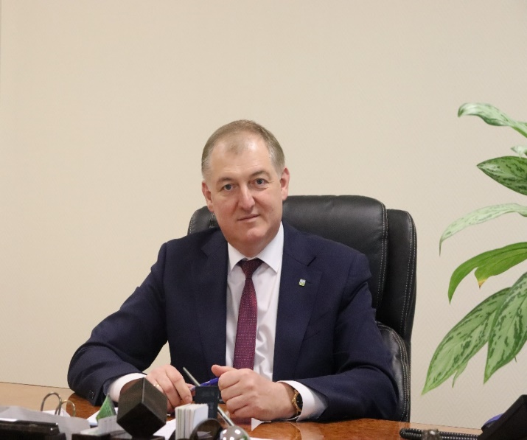
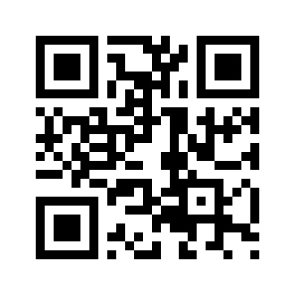
КОНТАКТЫ
Герб муниципального образования
Министерство экономического развития и инвестиций Самарской области
Муниципальный район Борский
ФОТО Главы ОМС
Глава ОМС
Эдуард
Викторович Ардабьев
Номер телефона
8 (846)672-12-89
Адрес электронной почты:
mrborsk@yandex.ru
Инвестиционный уполномоченный
Наталья Николаевна Злобина
Номер телефона
8 (846)672-19-93
Адрес электронной почты:
borskekonom@yandex.ru
QR-код ссылка на сайт
муниципального образования
Агентство по привлечению инвестиций Самарской области
8 (800) 505 90 36
8 (846) 375 03 05
info@investinsamara.ru

